Slide 1
Les Métiers en scène
DES ESPACES DYNAMIQUES DE PRESENTATION DE SECTEURS PROFESSIONNELS ET METIERS

Slide 2
Contexte général
Attirer sur un évènement en lien avec l’information métiers grâce à une entrée originale.
Donner à voir certains secteurs / métiers de manière différente, plus pratique, pour changer la vision de ces métiers.
Favoriser la projection sur ces secteurs via une immersion dans leur univers.

Slide 3
Présentation des Métiers en scène
Objectifs
TOUT PUBLIC
2 expériences immersives, en réel, imaginées sous forme ludique, pratique et interactive
Sur le thème de l’industrie : « L’usine du futur »
Sur le thème de la santé et du social
Animation par deux acteurs de l’expérience, pour la rendre plus vivante
Session de 45 mn (modulable), 30 personnes sur chaque session, par petit groupe 4 ou 5 personnes
Déplacement sur une journée complète
Contenu travaillé avec OPCO, branches pros, fédérations
Prolongement avec le site : https://orientation.centre-valdeloire.fr/ressources-sur-lindustrie

Slide 4
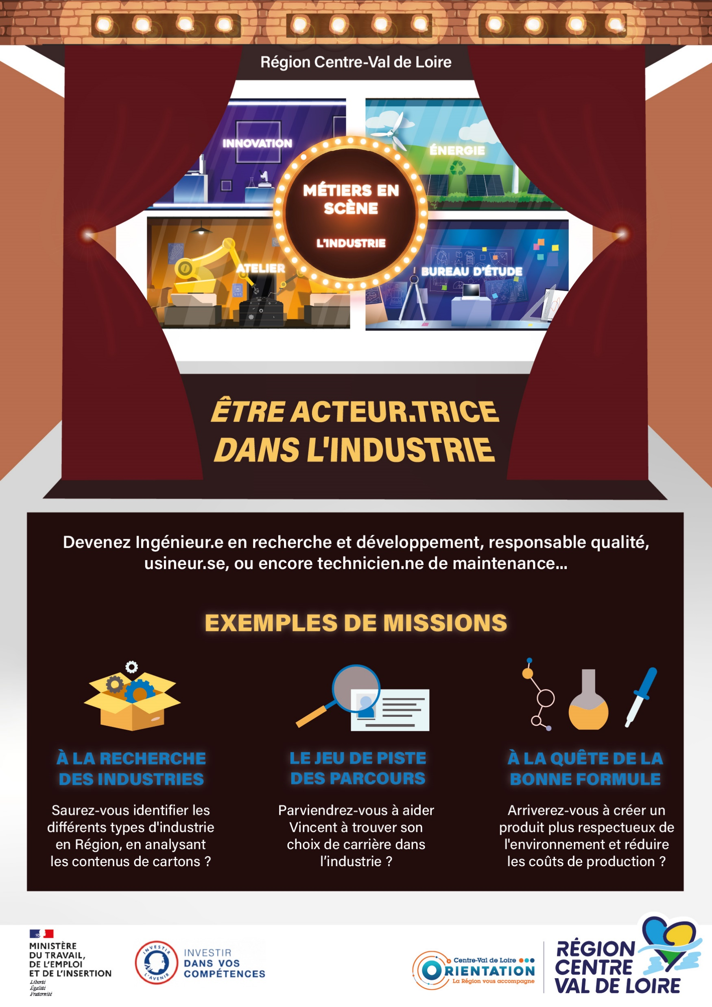
Réalisation de Missions sur le secteur + les métiers

Slide 5
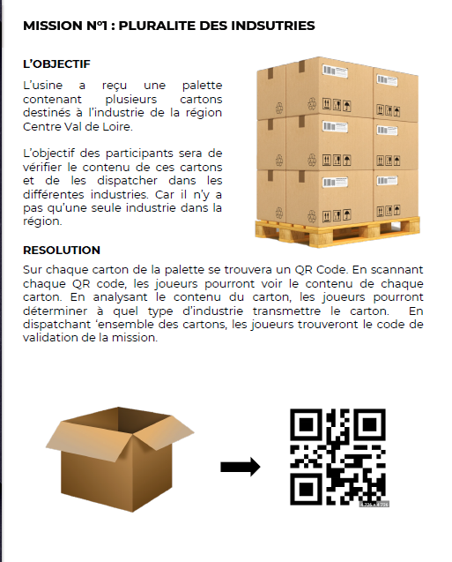
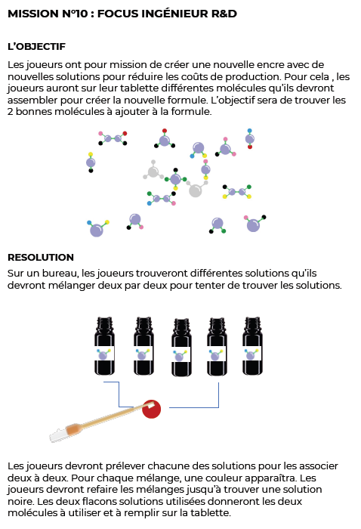
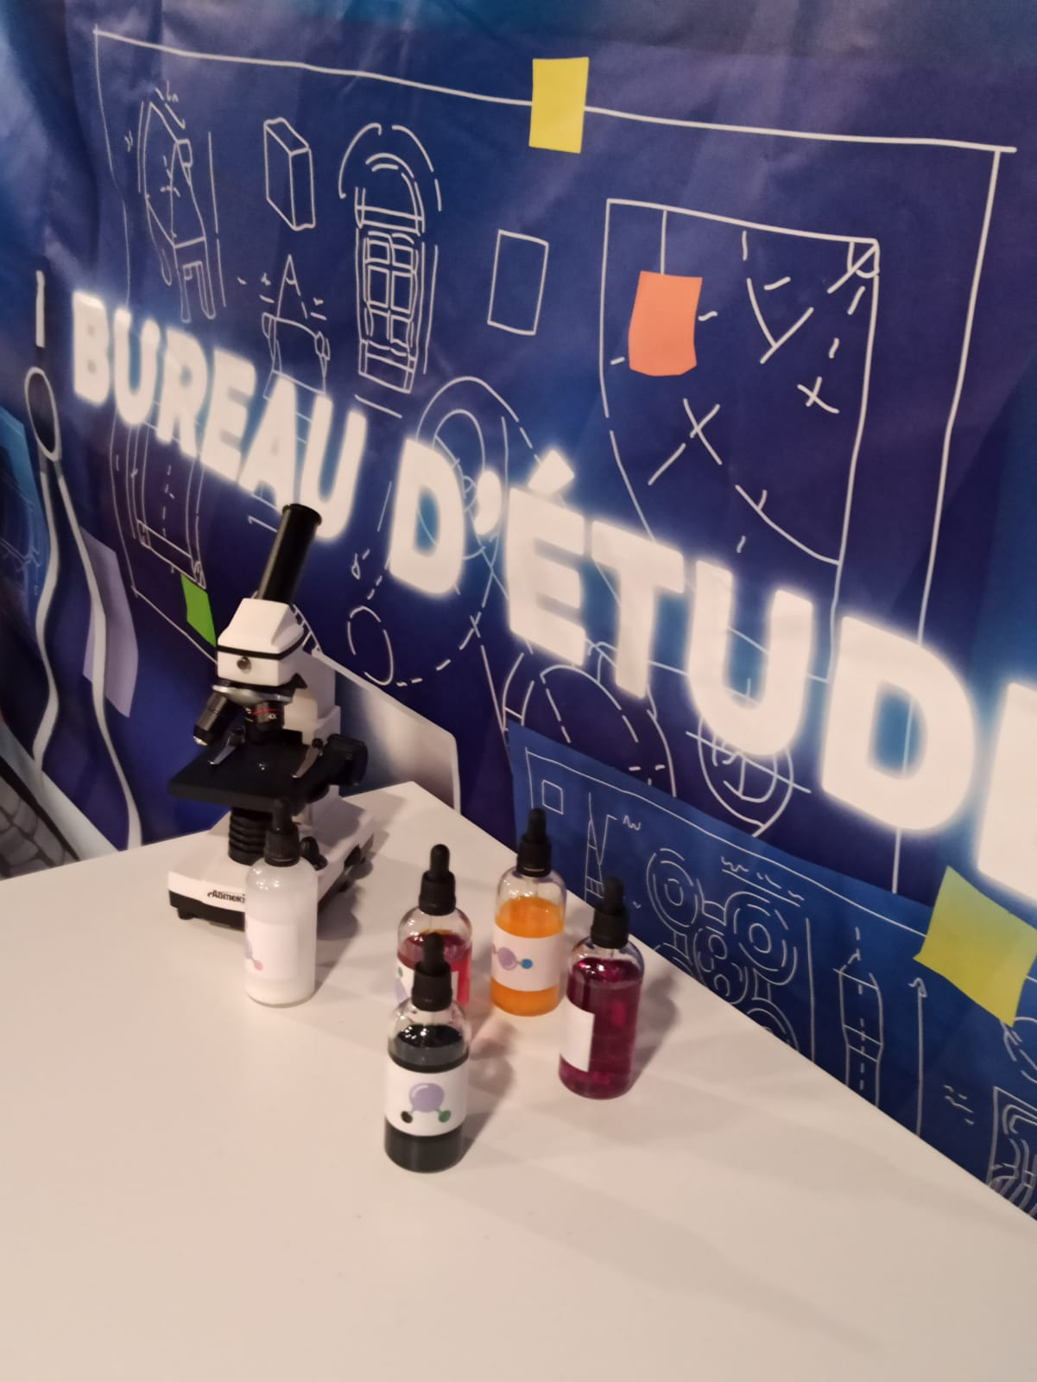
Exemple de missions

Slide 6
Présentation des Métiers en scène
D’un point de vue logistique :
Surface au sol : Env. 52 M2
Longueur : 10m
Largeur : 5m
Hauteur : 4m30
Besoins électriques : 2kVA (Ecran et Lumières)
Installation la veille possible, ou le jour même (compter environ 2h / 2h30)
Pour une résa :
Faire une demande par mail à agathe.fournier@centrevaldeloire.fr
Fichier ensuite envoyé avec info à renseigner : quel évènement, quel public attendu, nombre de personnes, configuration du lieu, etc.

Slide 7
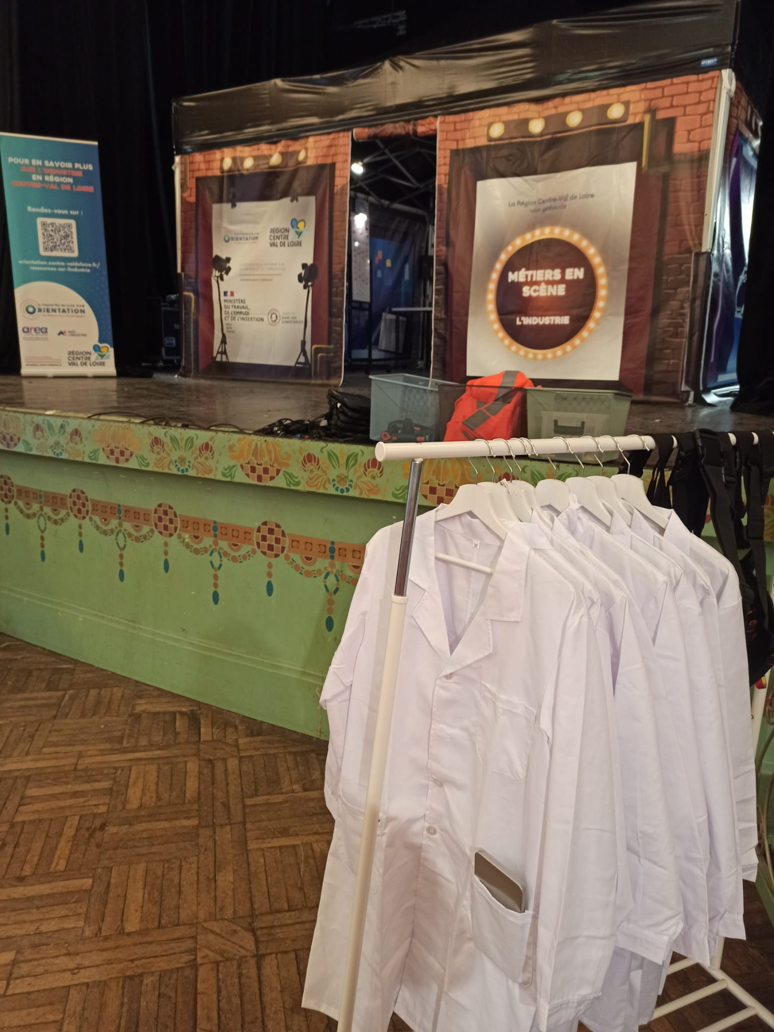
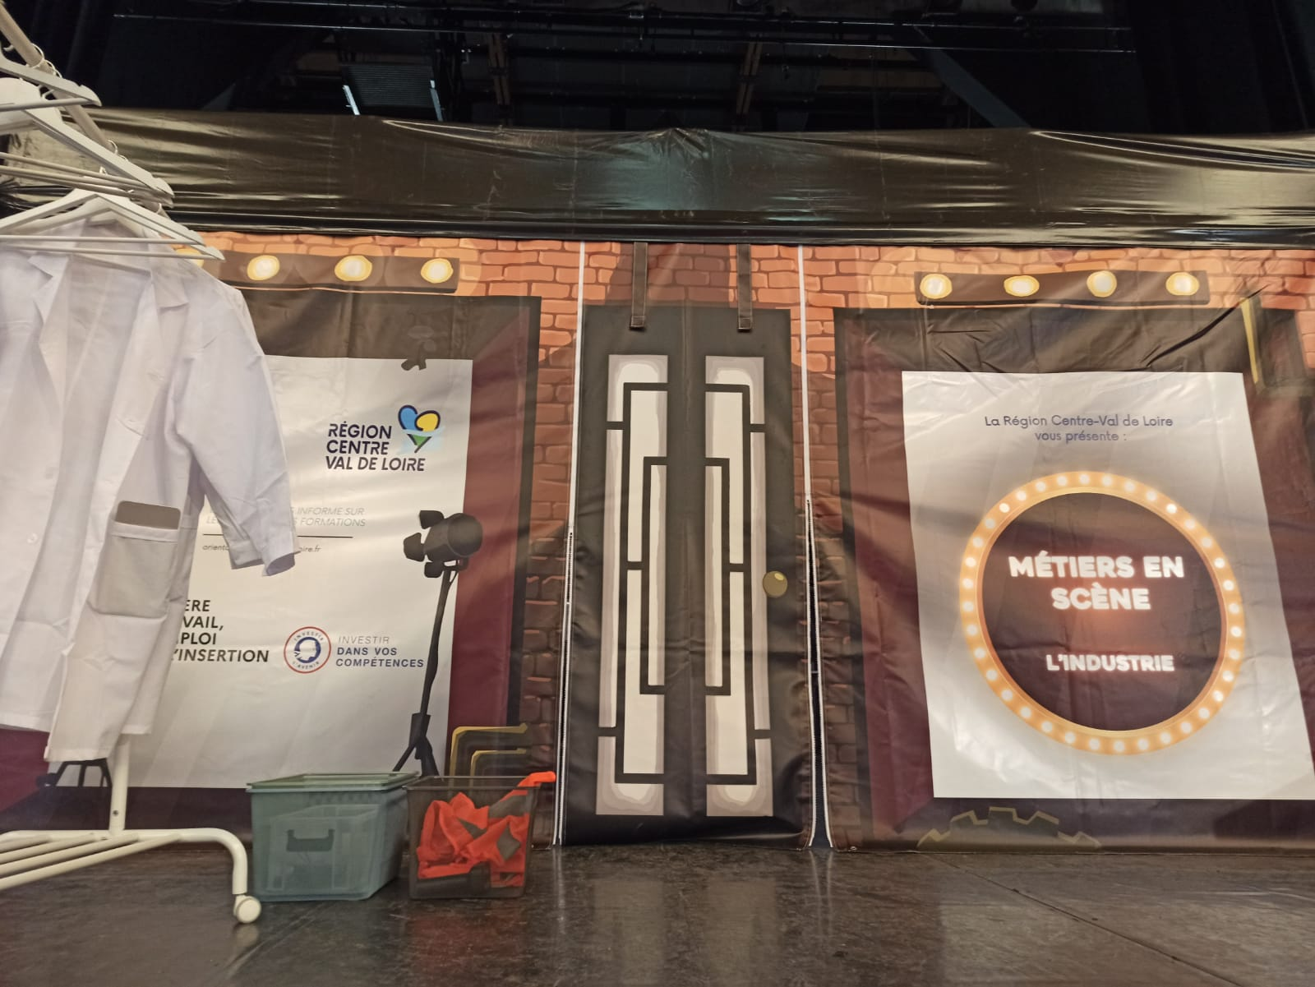
Visuels extérieurs

Slide 8
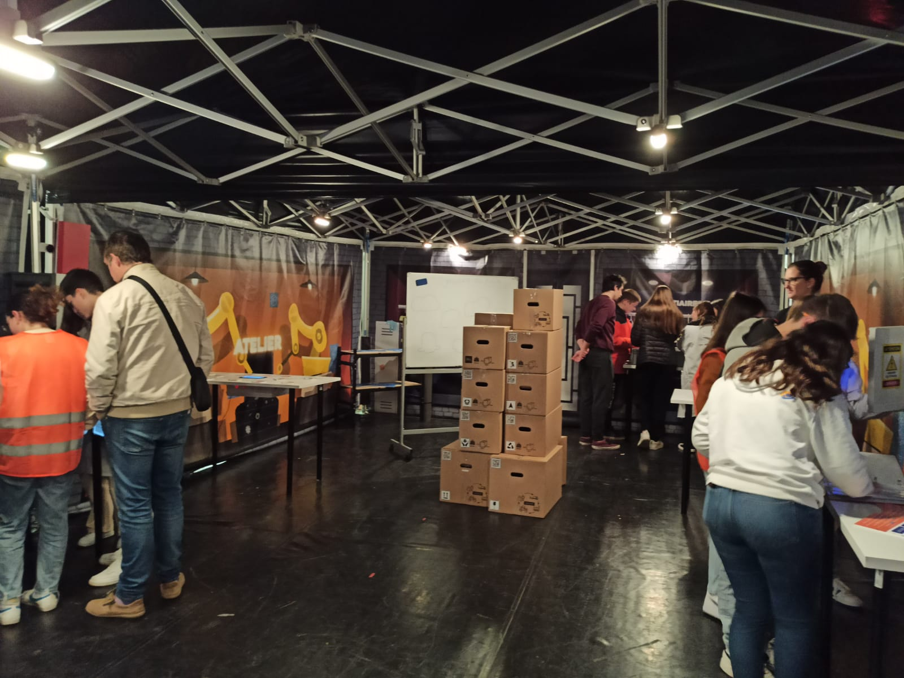
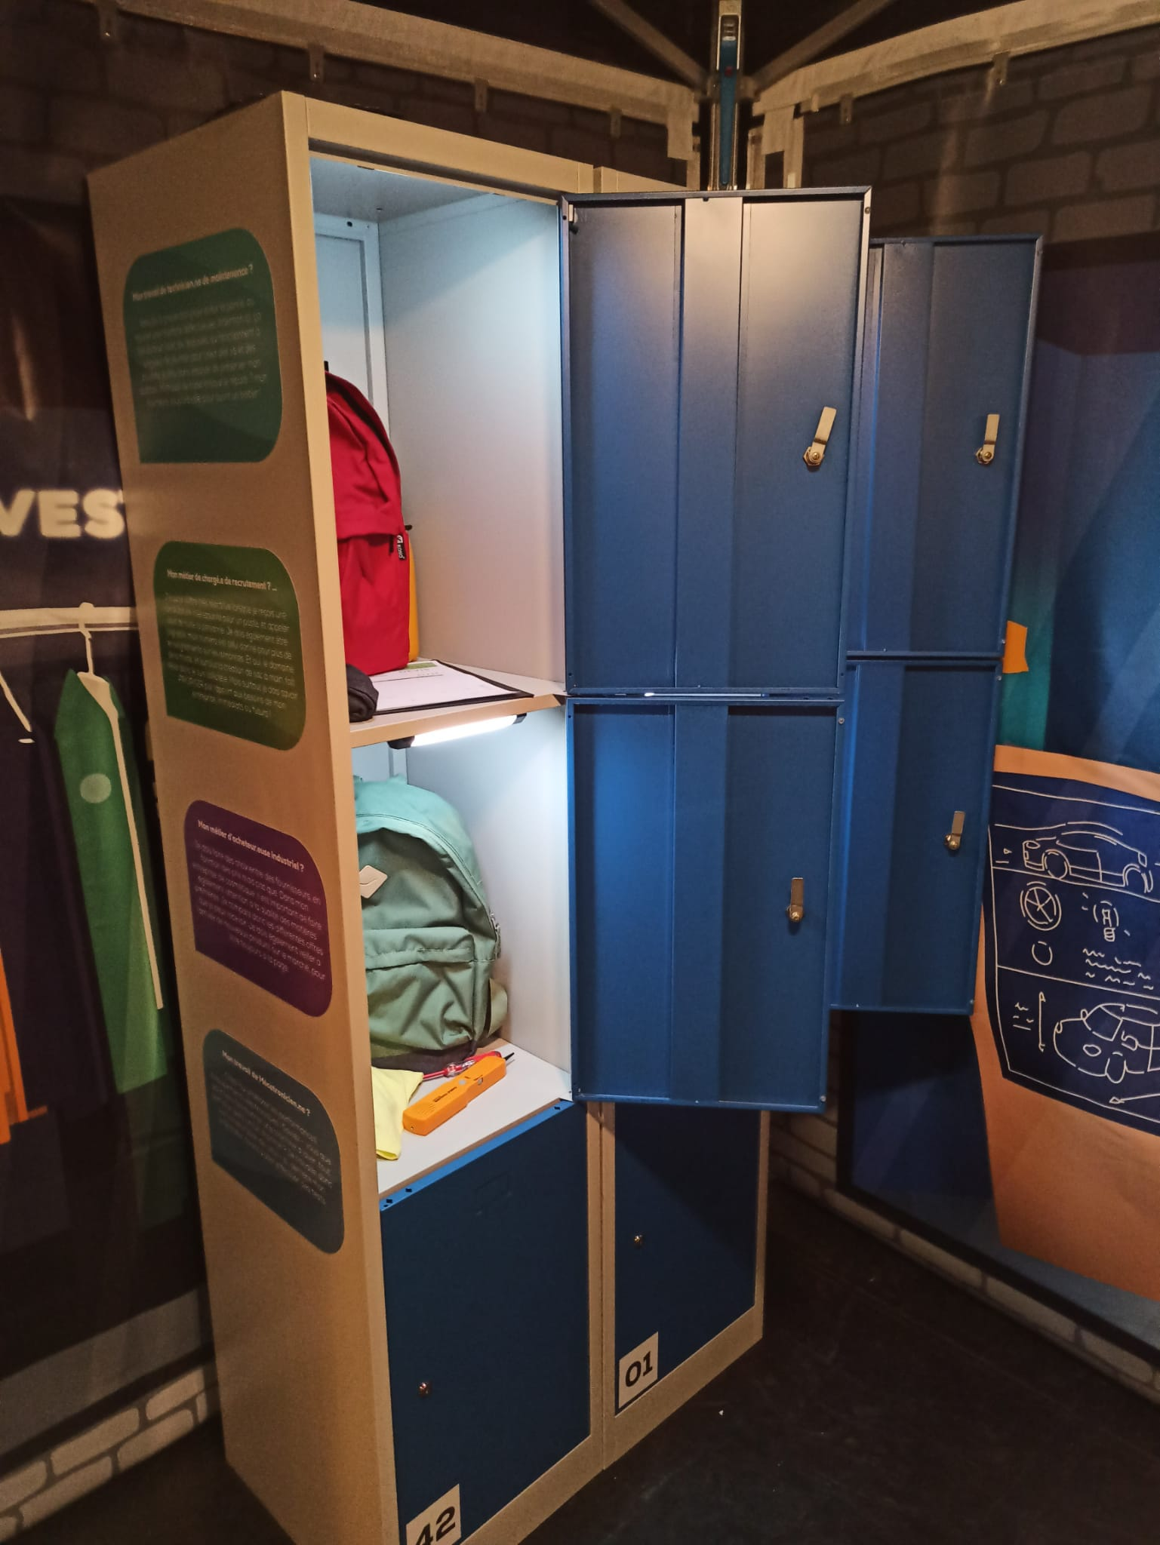
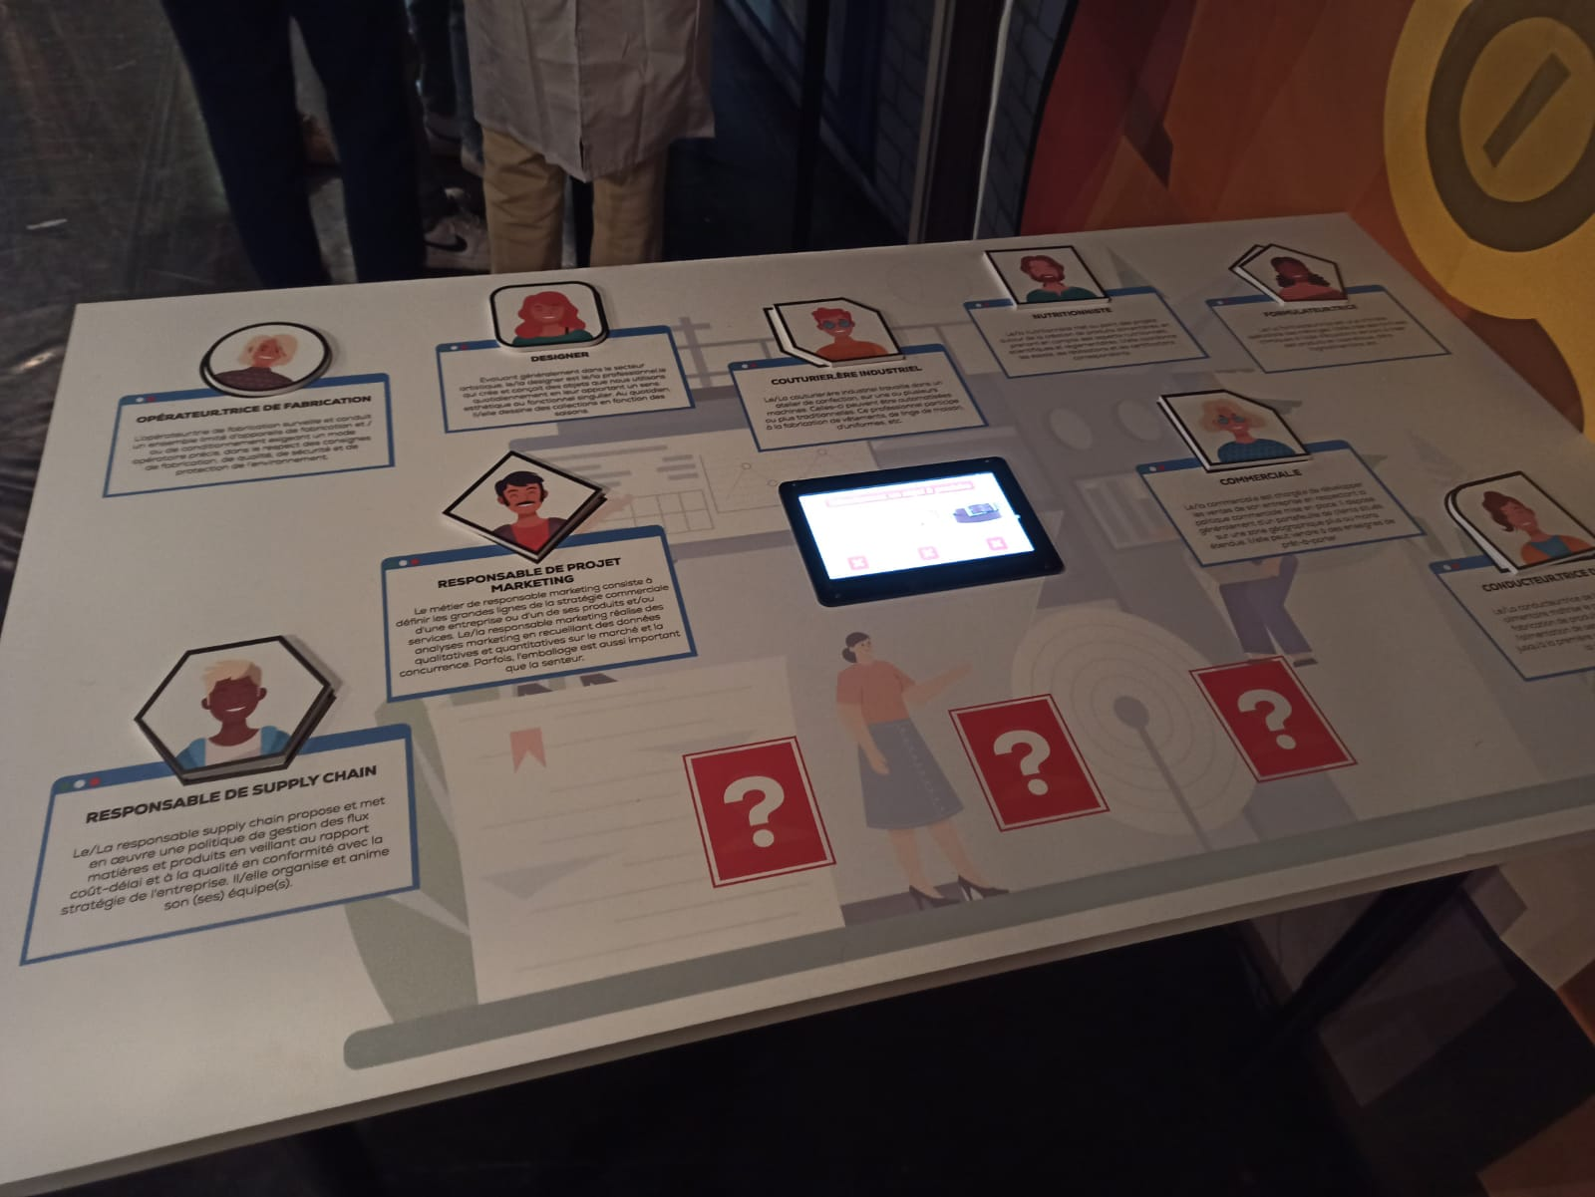
Visuels intérieurs

